Slide 1
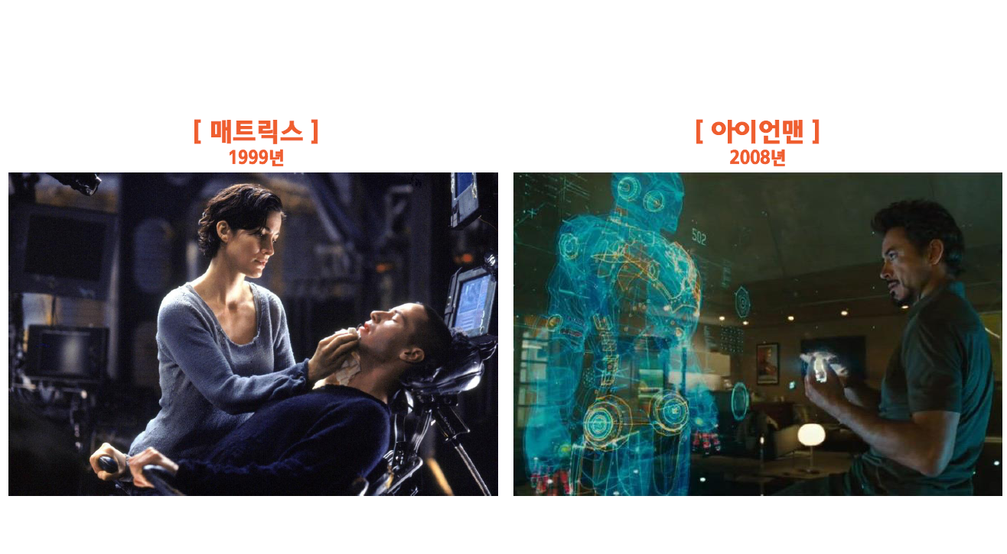
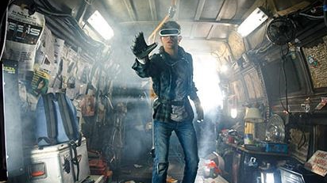

1주차 과제
매트릭스
1999년
아이언맨
2008년
레디 플레이어 원
2018년
쥬만지
2019년
매트릭스, 아이언맨, 레디 플레이어 원, 쥬만지 중에 하나를 선택하여
영화를 보고 감상문을 A4(11 pt, 1장 이상)에 작성하여 제출

